Slide 1
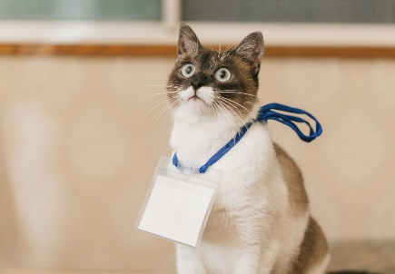
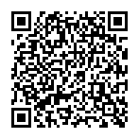
＜企画募集＞
「学生とキャリアセンターが共創するキャリア開発プログラム」公募事業
募集
開始
学生とキャリアセンター教職員の「共働」のもと「創造」し得る「キャリア開発プログラム」の企画案を募集し、学生のキャリア開発に係る諸課題を解決に導くことを目的とした公募事業です。
実施費用を
大学が負担
（上限50万円）
応募締切
２０２０年８月３１日（月）１７時
事業の詳細は、ホームページに掲載の募集要項で確認してください。
長崎大学キャリアセンター
（文教キャンパス 学生会館１階）
095-819-2101
syusyoku@ml.nagasaki-u.ac.jp

